Slide 1
1/24/2020 (補課)
約翰福音
「拉撒路復活、主騎驢進京」(11、12章)

Slide 2
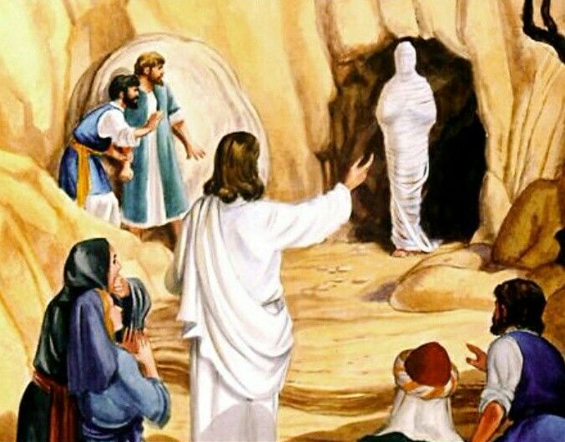
第七件神蹟 – 叫拉撒路復活
不是最後的神蹟，乃是最震撼，最引起反應，
導致猶太人決定殺害主耶穌的神蹟
主也曾使其他死人復活：睚魯的女兒、拿因城
寡婦之子，惟拉撒路死了四天

Slide 3
一. 面對死亡 (11:1-16)
A. 愛的家庭
耶穌最少到過這伯大尼家八次，祂與門徒
常在那裡住宿
路10:38、約11:1, 17、12:1、可11:1,12, 19、
太26:6-7、路24:50)
三姊弟不同個性：(參路10:38-42)
•馬大 (能幹)、馬利亞 (感性)、拉撒路 (沉靜)
•姊弟相愛，他們愛主，主也愛他們，充滿
愛的家庭。
今天我們與不同個性的人生活
在一起，卻產生許多磨擦糾紛
伯大尼離耶路撒冷不遠，約有六里路 (= 2 英哩) 所以好些猶太人來看馬大和馬利亞 (11:18-19)

Slide 4
一. 面對死亡 (11:1-16)
B. 迫切的請求
「你所愛的人病了」(3節)
•兩姊妹只是告訴耶穌她們的問題，並沒有
要求主做些什麼
我們的禱告卻常是向上帝開張「藥單」
某姊妹見證說：「沒信主前，對上帝的
禱告都是命令式的！」
「愛的人」- 我們禱告有時也想善意的提醒
上帝，給祂施點壓力嗎？

Slide 5
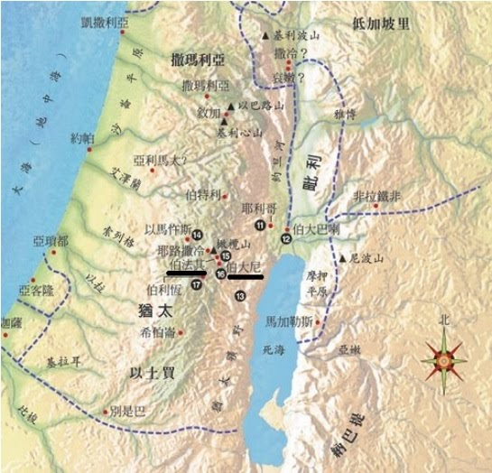
一. 面對死亡 (11:1-16)
這表示當耶穌收到消息時，
拉撒路已死了！
為何耶穌不為祂所愛
的人立刻行動呢？
C. 遲緩的答覆
耶穌又往約但河外去，
到了約翰起初施洗的
地方，就住在那裡。
(10:40)
距離伯大尼
約20英哩，
一整天的路程
這是在約但河外伯大
尼（有古卷：伯大巴喇）
約翰施洗的地方作的
見證。(1:28)
第一天打發人報信給耶穌 (3節)
第二天報信的人回伯大尼，耶穌等了一天
耶穌到了，就知道
拉撒路在墳墓裡已經
四天了。(11:17)
第三天耶穌又等了一天 (6節)
第四天耶穌起程到伯大尼(17節)

Slide 6
所以主耶穌並不是在等拉撒路死，因為他已經
死了。
主耶穌是在等神的時間表。約翰福音不停出現
這句話：「時候還未到」、「時候快到」、
「時候到了」... (2:4、7:6, 8, 30、8:20、12:23、
13:1、17:1)
但為何主不立刻用話語
吩咐拉撒路好了，像在
第4章祂醫治大臣的兒子
一樣呢？
這病不至於死，乃是為上帝
的榮耀 (11:4)

Slide 7
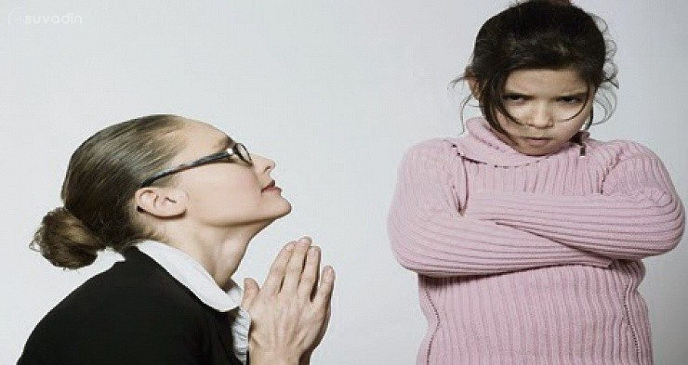
不要以人為生命的中心
神的愛不是 pampering love 慣寵的愛，像今天許多的父母，而是 perfecting love 成全的愛。
祂建立我們成為更完善的人。

Slide 8
一. 面對死亡 (11:1-16)
多馬 = 雙生子 (亞蘭文)
他也許有雙胞胎的兄弟
可能就是你，或是我！
C. 遲緩的答覆
1. 為神的榮耀
It’s not important whether we Christians are com-
fortable. But it’s important that we are God-glorifying.
It is not about you. It’s all about GOD!
2. 拉撒路睡了
死亡對信徒而言只是「睡了」
(林前15:51、帖前4：13-18、徒7:60)
D. 門徒的擔憂
門徒說：拉比，猶太人近來要拿石頭打你，你還往那裡去麼？多馬...說：「我們也去和他同死吧」 (8、16節)
代表小信、悲觀的信徒

Slide 9
二. 對死亡的反應 (11:17-40)
人生每個痛苦或試煉理應使信心和靈性
增長，但這並非自然而然的，要看我們
是如何來回應
基督徒並沒有免死免禍的特權
A. 馬大的反應
(Holds her emotions in)
主啊，你若早在這裡，我兄弟必不死。就是現在，我也知道，你無論向神求甚麼，神也必賜給你 (21、22節)
耶穌說：「你兄弟必然復活」(23節)
馬大說：「我知道在末日復活的時候，他必復活」(24節)

Slide 10
二. 對死亡的反應 (11:17-40)
A. 馬大的反應
(Holds her emotions in)
她有「大前題」之信念，而不是「每時刻」
的信心。她有對於「將來」的信念，而並非
「此刻」的信心。
我知道基督徒是不會餓死的，但是現在...
基督教的信仰不是將來得永生。永生乃是從
今生就開始的！永生不只是時間，更是品質！
主啊，是的，我信你是基督，是神的兒子，就是那要臨到世界的 (27節)

Slide 11
二. 對死亡的反應 (11:17-40)
B. 第五個宣言：「我是復活、生命」
耶穌對她說：「復活在我，生命也在我。信我的人雖然死了，也必復活，凡活著信我的人必永遠不死」(25-26節)
我們病時需要醫生，不是醫學書，上法庭時
需要律師，不是法律書；同樣，面對死亡時，
我們需要救主，不是教義。
世上那有一位救主，今天仍活著？!
耶穌復活，是基督教與其他宗教的汾水嶺！

Slide 12
二. 對死亡的反應 (11:17-40)
C. 馬利亞的反應
(openly display her emotions)
馬大聽見耶穌來了，就出去迎接祂；馬利亞卻仍然坐在家裡 (20節)
馬大說了這話，就回去暗暗的叫她妺子馬利亞，說：「夫子來了，叫你。」馬利亞聽見了，就急忙起來，到耶穌那裡去 (28-29節)
就俯伏在祂腳前，說：「主啊，你若早在這裡，我兄弟必不死」耶穌看見她哭... (32-33節)
耶穌哭了 (35節)

Slide 13
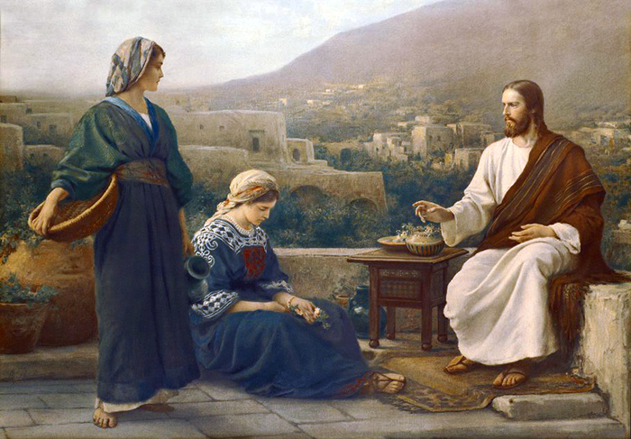
馬大比較堅強，主就以話語堅定她的信心。
馬利亞是性情中人，主就以眼淚安慰她，與
哀哭的人同哭。
不同的輔導技巧

Slide 14
二. 對死亡的反應 (11:17-40)
D. 主耶穌的反應
耶穌看見她哭，並看見與她同來的猶太人也哭，就心裡悲歎，又甚憂愁 (33節)
1. 耶穌悲歎
= 悲憤 (原文)
新約只用了三次，不是因為馬利亞與
她的同伴，乃是對「死亡」的憤怒
2. 耶穌哭了 (最短的經文！)
三種不同的哭：
馬利亞–活人為死人哭
猶太人–活人為活人哭
主耶穌–生命的主為罪人而哭

Slide 15
二. 對死亡的反應 (11:17-40)
E. 你若信... 就必看見... (40節)
Then Jesus said, “Did I not tell you that if you believe, you will see the glory of God?”
世人剛好顛倒：要看得見才能相信
其實世上許多看得見的人事物都是虛假的，
許多沒看見的人事物，反而才是真的
主不但有能力救我們「脫離」險境，祂更是
能帶領我們「經過」險境。

Slide 16
三. 征服死亡 (11:41-57)
聖經稱「死亡」為人類「最終的敵人」
(林前15:26)
A.「拉撒路出來」(43節)
為何主不只是說「出來！」
若主沒有指名道姓，恐怕當時所有死人
都走出來了！
B. 吩咐人挪開石頭、解開布條
神蹟有時是「人神合作」
上帝常要求人來參與經歷，使信心增長

Slide 17
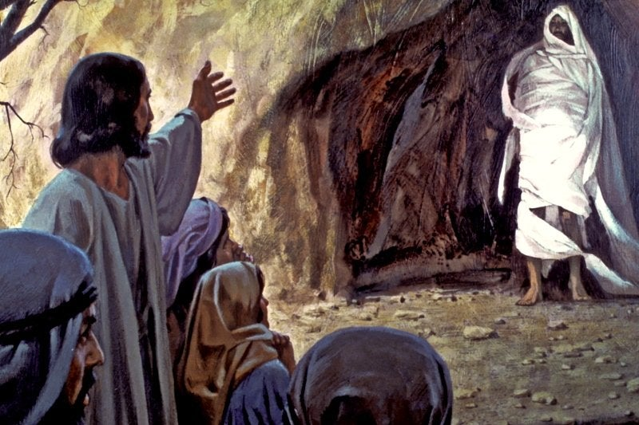
兩個屬靈功課：
1.我們雖沒有叫死人復活的能力，卻可以
幫忙挪開別人信仰障礙的石頭，或解開
綑綁著他們信仰的裹屍布，讓他們獲得
釋放與自由
2.今天我們雖然是蒙恩得救，但是否還未完全
活過來呢？我們頭上或身上是否還被裹屍布
包著呢？
Are we a sick Christian? 在生病的基督徒？

Slide 18
三. 征服死亡 (11:41-57)
C. 神蹟的結果：
1. 有信、有不信 (45-46節)
路加16章財主與拉撒路的故事：如果不聽勸，不願意接受，「就是有一個從死裡復活的」也是不相信
Religion is “choice” NOT “proof”
2. 密謀殺害主
從那日起，他們就商議要殺耶穌 (53節)
該亞法的決定雖出於己，卻乎合了神的旨意。神
旨意永不更改，無論人如何選擇，罪如何侵擾，
始終都要達成，然而人卻要擔負自己的罪行。
神的主權 + 人的自由決定
Not either/or but both/and

Slide 19
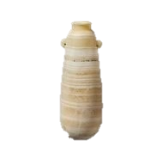
四. 迎接榮耀君王 (12:1-22)
長大痳瘋的西門(太26:6)
逾越節前六日，耶穌來到伯大尼...有人在那裡給耶穌預備筵席；馬大伺候，拉撒路也在那同耶穌坐席的人中。馬利亞就拿著一斤極貴的真哪噠香膏，抹耶穌的腳(1-3節)
A. 三種敬拜：
1. 馬大 - 藉愛心服事
2. 拉撒路 - 藉親密交通
3. 馬利亞 - 藉犧牲奉獻
哪達香膏從生長在印度的植物提煉
一瓶香膏大約等於當時一年的工資

Slide 20
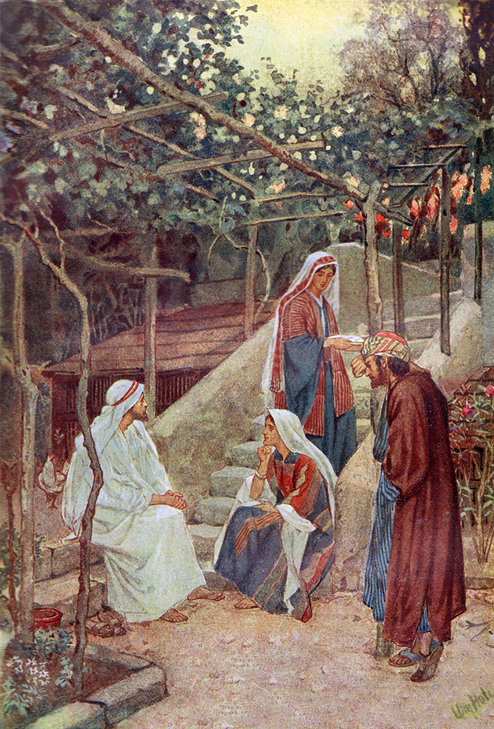
平衡基督徒生活，包括：
事奉、見證、敬拜
猶大 (冒牌信徒) 認為敬拜
上帝是浪費精神、時間、
金錢...
如何報答主恩？
•西門以財
•馬大以勞
•馬利亞以愛
•拉撒路以見證
願我們服事主時能有：
•馬大的手
•馬利亞的心
•拉撒路的影響力

Slide 21
四. 迎接榮耀君王 (12:1-22)
B. 群眾的擁戴
1. 凱旋地進京城
四卷福音書都有記載，應驗了撒迦利亞9:9
「和撒那」= 拯救、救贖 (希伯來文)
從未被騎過的驢駒 (可11:2)。主若要用我們，
必能馴服我們
2. 希利尼人求見
再次見到安德烈領人到主前的本領
他領哥哥西門見主 (1:40-41)
他領五餅二魚的孩童去見主 (6:8)

Slide 22
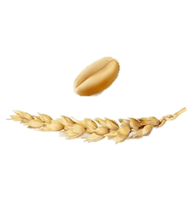
五. 末了的講論 (12:23-50)
A. 榮耀與犧牲
(聖經一直強調兩者分不開)
要願意犧牲受苦才能夠榮耀神
1. 一粒麥子
We want the glory but avoid the price
一粒埋葬下土才能產生「多粒」
代表信徒生命，微小卻有生命力
若有人服事我，就當跟從我，我在那裡，
服事我的人也要在那裡；若有人服事我， 我父必尊重他 (26節)
評估一下我們的服事，有那些是「方便」的？
那些是「犧牲」的

Slide 23
五. 末了的講論 (12:23-50)
Paradox
悖論
A. 榮耀與犧牲
2. 被舉起來 = 釘十字架
Living begins with dying. We don’t know how
to die, we won’t know how to live
福音是從基督十架的犧牲作開始的
加略山的三個十字架：基督、你、我
不只是一次性的犧牲，乃是天天持續地犧牲
若有人要跟從我，就當捨己，天天背起他的十字架來跟從我 (路9:23)

Slide 24
五. 末了的講論 (12:23-50)
B. 猶太人的拒絕 (37-50節)
這段的鑰字：「信」 = 8 次
1. 還是不信
祂雖然在他們面前行了許多神蹟，他們還是不信祂 (37節)
2. 不能相信
- 應驗以賽亞的預言 (40節)
不是上帝使人不能相信，而是祂不再干預，
任憑人心裡剛硬，持續不信
God seal and notarize a choice they have already made
3. 暗中相信 (官長中)
這是因他們愛人的榮耀過於愛神的榮耀 (43節)

Slide 25
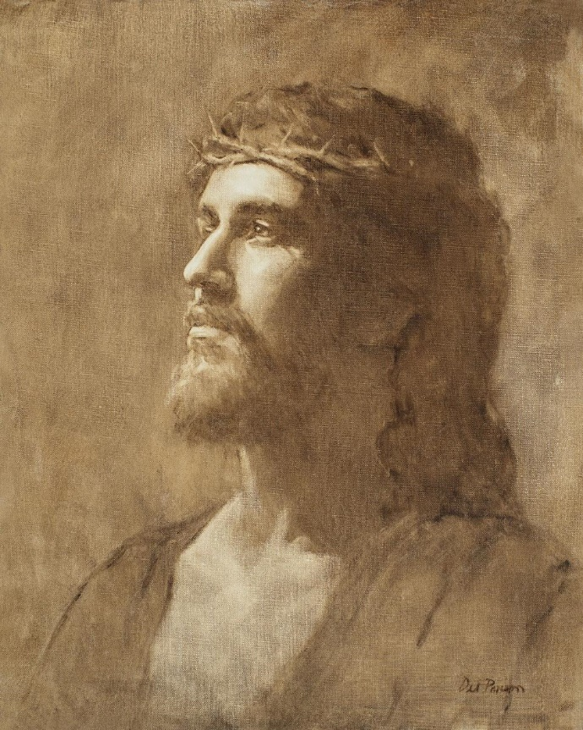
第十二章結束了約翰福音全卷書的第一部分
(1-12章) 是那穌對外的工作 public ministry
從第十三章開始新的段落，著重主耶穌私下
對門徒的教導 private teaching.

